Slide 1




Proyecto APT
PLift
Profesor:
Aldo Martínez Ordenes
Integrantes:
Alonso Barrera Silva
Germán Macías Hernández
Matías Muñoz Lillo
Danae Venegas Maldonado

Slide 2

Agenda
01.
02.
03.
Contexto y Problemática
Solución
Metodología
04.
05.
06.
Roles
Sprint Planning
Motivo de los cambios
07.
08.
09.
Competencias de egreso
Arquitectura
Riesgos
10.
11.
12.
Modelo de negocios
Demostración
Conclusión

Slide 3

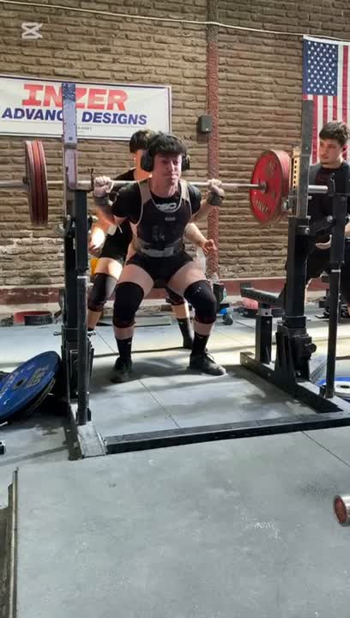
Contexto
El powerlifting es un deporte de fuerza que se evalúa el máximo levantamiento en sentadilla, press de banca y peso muerto, en donde es planificado en bloques y sesiones para desarrollar fuerza y técnica

Slide 4
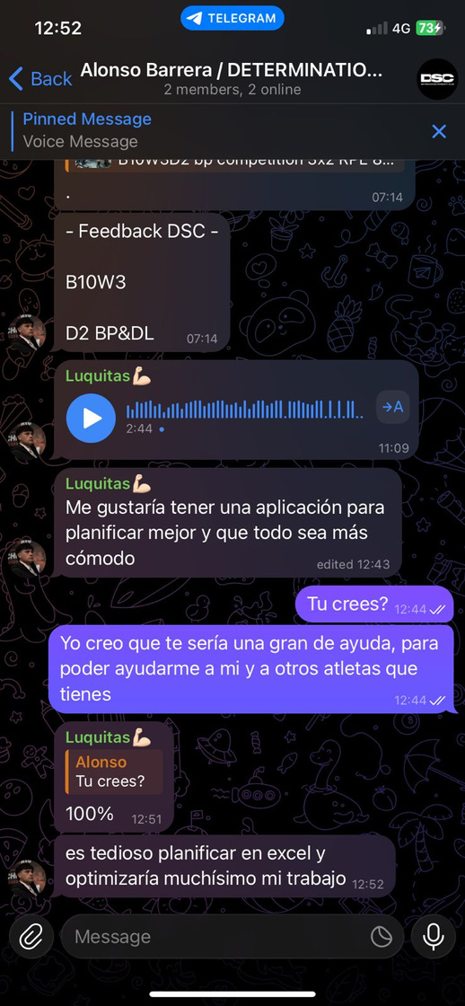
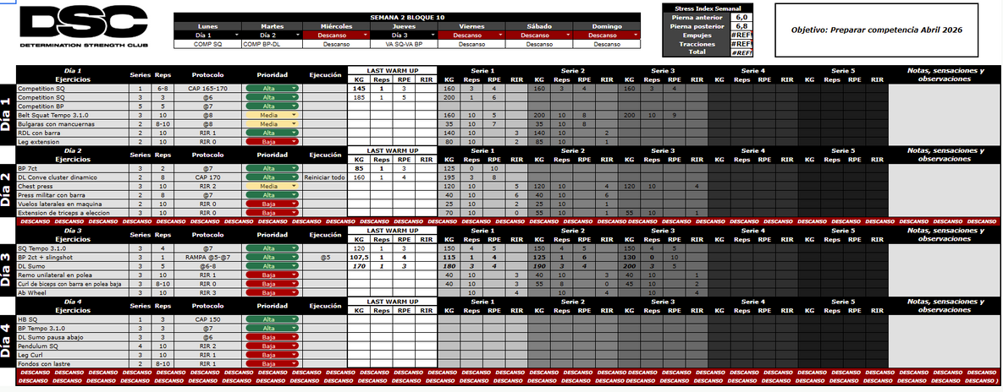
Problemática
En la práctica, los entrenadores gestionan entre múltiples herramientas, lo que se dispersa la información clave (La creación de bloques, cargas y sensaciones diarias), se dificulta la lectura del progreso y ralentiza los ajustes necesarios. A medida que crece las cantidades de atletas para el entrenador, la coordinación se vuelve compleja y la calidad del servicio resulta ser afectada.
Lucas Jalffin - Coach de powerlifting

Slide 5

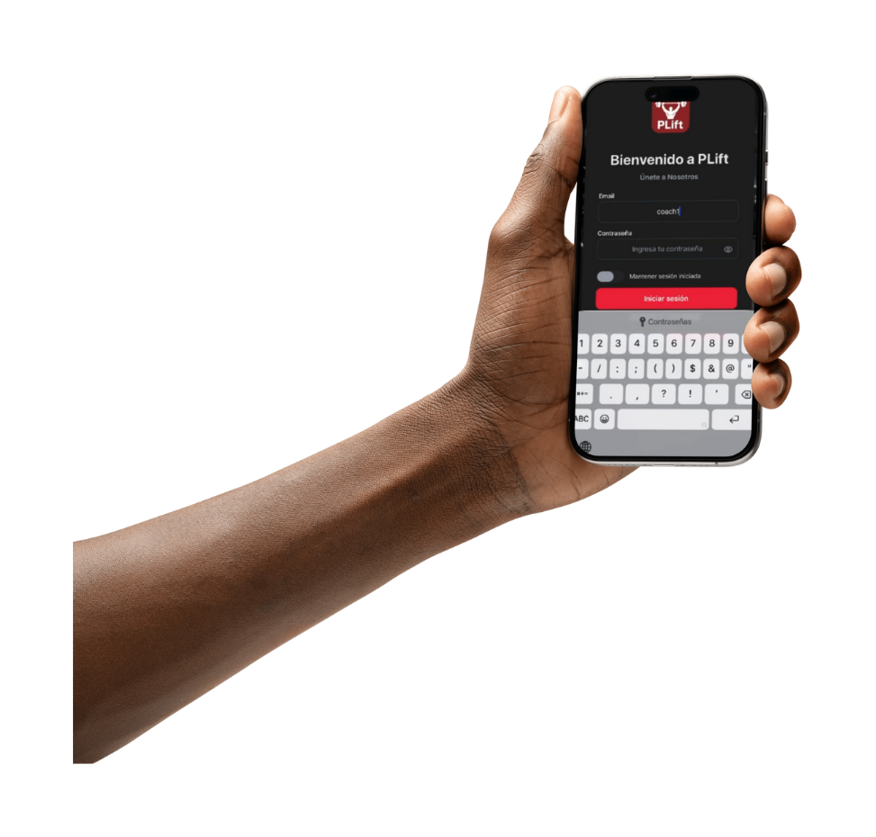
Solución
Crear una aplicación móvil para la planificación estructurada para el atleta y específica para powerlifting.
Crear bloques y sesiones de entrenamiento para el seguimiento del progreso del atleta.
Recomendar ajustes asistidos por inteligencia artificial según las sensaciones del atleta, para optimizar el rendimiento y reducir la fatiga.
Evitar sobrecargas en los atletas y evitar lesiones en los entrenamientos para un mejor rendimiento.

Slide 6






METODOLOGÍA SCRUM
Duración del Proyecto
8 Sprints
Sprints de 2 a 3 semanas
El proyecto tiene una duración de 15 semanas
SCRUM
Daily meetings
Historias de Usuario
Reuniones de 5 minutos con comentarios de avances del proyecto
13 Historias de Usuario
Sprint backlog
Cada Historia de usuario nos dio 3 Sprint backlog a realizar

Slide 7

ROLES
Product Owner
(Danae Venegas)
Define la visión y objetivos del producto.
Prioriza el Product Backlog de acuerdo al valor para el cliente.
Se asegura de que el equipo trabaje alineado a las necesidades del usuario final.
Scrum Master
(Matias Muñoz)
Facilita el proceso Scrum, vela por el cumplimiento de la metodología.
Elimina impedimentos que afecten el avance del equipo.
Fomenta la comunicación y mejora continua dentro del equipo.
Equipo de Desarrollo
Equipo de Desarrollo
(Alonso Barrera - Germán Macías - Matías Muñoz - Danae Venegas)
Implementa el frontend (React Native) y el backend/API (Python + FastAPI).
Integra la solución con Firebase y componentes de IA.
Asegura la calidad técnica, pruebas y despliegue de las funcionalidades.

Slide 8
SPRINT PLANNING (INICIAL)
Autenticación de Usuario
Entrenamientos & IA Inicial
Ajustes IA & Reportes Iniciales
Gestión de Atletas & Configuración Coach
Sprint 0
Sprint 1
Sprint 2
Sprint 3
Sprint 4
Sprint 5
Sprint 6
Sprint 7
Sprint 8
Kickoff
Perfil & Sesión Persistente
Sincronización sin conexión & Mensajería
IA Avanzada & Exportaciones
QA, Documentación & Release

Slide 9

MOTIVOS DE LOS CAMBIOS
Ajuste del Número y Duración de Sprints
Ajustamos de 9 sprints fijos de 2 semanas a 8 sprints de 2–3 semanas.
Reordenamiento y Asignación Clara de Responsables
Reordenamos el plan y definimos responsables claros para cada tarea, asegurando mejor control y seguimiento.
Sprint Dedicado a IA
Sprint exclusivo al desarrollo de IA para evitar bloqueos y asegurar calidad en esa área crítica.
Planificación Flexible por Etapas
Adoptamos una planificación más flexible por etapas, permitiendo ajustar carga sin perder foco.

Slide 10
SPRINT PLANNING (FINAL)
Autenticación de Usuario
Bloques y Sesiones (Coach)
Preferencias & Notificaciones
QA, Documentación & Release
Sprint 0
Sprint 1
Sprint 2
Sprint 3
Sprint 4
Sprint 5
Sprint 6
Sprint 7
Kickoff
Perfil & Sesión Persistente
Check-in & Ajustes con IA
Reportes & UX

Slide 11
COMPETENCIAS DE EGRESO
Desarrollo de Aplicaciones Móviles
Capacidad para diseñar, implementar y desplegar aplicaciones móviles multiplataforma (React Native), asegurando usabilidad, eficiencia y accesibilidad para los usuarios.
Desarrollo e Integración de Software
Competencia para construir soluciones de software escalables, integrando frontend, backend y servicios externos (APIs, bases de datos, nube) bajo estándares de calidad y seguridad.
Gestión de Proyectos TI
Habilidad para planificar, organizar y controlar proyectos tecnológicos utilizando metodologías tradicionales y ágiles (Scrum), asegurando el cumplimiento de objetivos, plazos y recursos.
Comunicación Efectiva y Trabajo en Equipo
Habilidad para desempeñarse en equipos multidisciplinarios, gestionando roles, resolviendo conflictos y comunicando avances de manera clara y efectiva a los distintos interesados del proyecto.

Slide 12
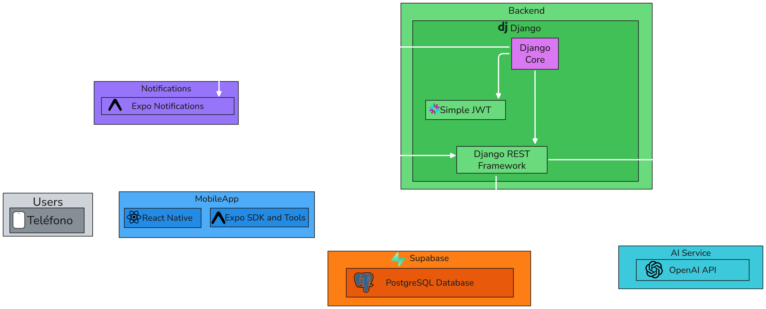

ARQUITECTURA

Slide 13

SEGURIDAD (ISO 27001)
Control de Acceso
Roles separados: coach / atleta
Cada uno accede solo a lo que le corresponde
Autenticación con JWT (SimpleJWT)
Tokens seguros para acceder al backend
Sesiones confiables sin almacenar contraseñas
Protección de datos en entorno
Variables sensibles en archivos .env
Nunca expuestas en el código
Hashing seguro de contraseñas
PBKDF2 (mecanismo seguro nativo de Django)

Slide 14
RIESGOS DEL PROYECTO
Comunicación ineficiente dentro del equipo (Impacto Medio)
Riesgo: Dificultad en el desarrollo del proyecto.
Respuesta: Reunión para evaluar pérdidas y definir recuperación del avance.
Librería de graficos no funciona correctamente (Impacto Alto)
Riesgo: Incompatibilidad técnica con React Native y Django.
Respuesta: Evaluar alternativas y seleccionar la opción técnicamente más estable.
Falta de conocimientos técnicos en el equipo (Impacto Alto)
Riesgo: Estancamiento en el desarrollo
Respuesta: Integrante reporta la falta y estudia mientras desarrolla.
Notes:
dejar 3 o 4 riesgos (más importantes)

Slide 15










MODELO DE NEGOCIO
Socios Clave
Actividades Clave
Propuesta de Valor
Relación con Clientes
Segmento de Clientes
Servicios cloud (Supabase).
Coaches beta testers.
Clubes de powerlifting
Entrenamiento y ajuste del modelo de IA según feedback real.
Recopilación y análisis de métricas de uso y retención.
IA asistida para el día a día: check-in breve de fatiga, dolor y energía para obtener recomendaciones automáticas de cargas seguras para el día
Reemplazar plantillas manuales con flujos simples y reutilizables.
Comunidad de coaches
Comunicación directa (mail de soporte).
Equipo Plift
Entrenadores de Powerlifting
Atletas que desean un seguimiento personalizado y adaptado de parte de un entrenador
Recursos Clave
Canales
Base de datos de entrenamientos y métricas de atletas.
Equipo de desarrollo (Backend, Frontend).
Página web y redes sociales.
Referencias ente entrenadores (Boca a Boca).
Estructura de Costos
Fuente de Ingresos
Infraestructura tecnológica (hosting, base de datos, IA).
Desarrollo y mantenimiento del software.
Soporte y atención al cliente.
Planes:
Plan Coach 5: $15.990 CLP/mes (hasta 5 atletas).
Plan Coach 10: $25.990 CLP/mes (hasta 10 atletas).
Planes mayores según demanda futura.
Etapa beta: foco en retención y feedback.

Slide 16
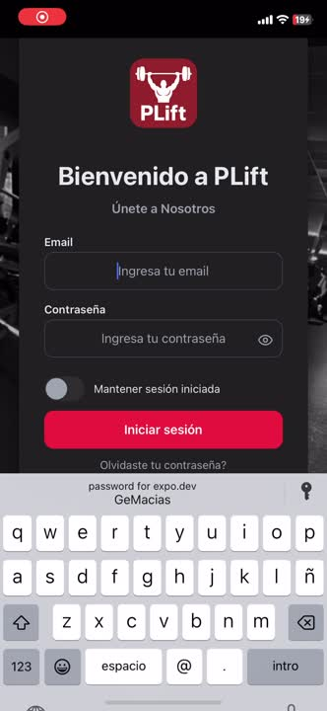
VIDEO DEMOSTRACIÓN PLIFT COACH

Slide 17
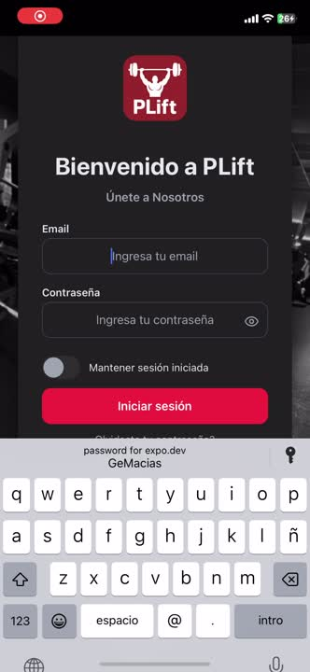
VIDEO DEMOSTRACIÓN PLIFT ATLETA

Slide 18
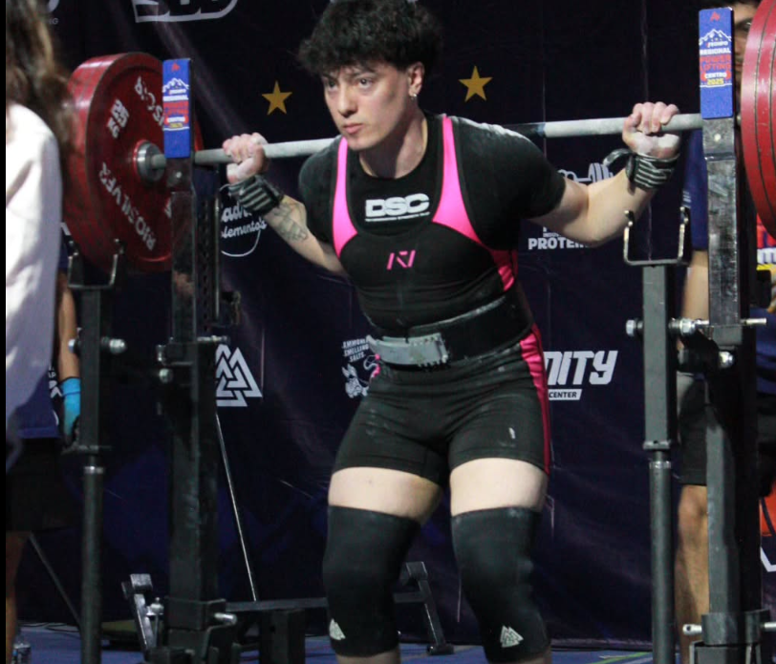
CONCLUSIÓN
Nuestro proyecto APT se consolidó como una plataforma para reducir la fricción operativa del coaching, reemplazando plantillas y procesos manuales por una gestión centralizada y clara. Su enfoque principal integra check-ins diarios con IA, reportes por bloques y una trazabilidad completa del progreso del atleta, permitiendo decisiones más informadas y un trabajo más eficiente.
Con esta estructura, PLift se posiciona como una herramienta integral, moderna y alineada con las necesidades reales del entrenamiento actual.

Slide 19
Bibliografía
International Powerlifting Federation. (2023). Technical rules book. https://www.powerlifting.sport
Project Management Institute. (2021). A guide to the project management body of knowledge (PMBOK® guide) (7th ed.). Project Management Institute.
Meta Platforms, Inc. (2024). React Native documentation. https://reactnative.dev
Django Software Foundation. (2024). Django documentation. https://www.djangoproject.com
Google. (2024). Firebase documentation. https://firebase.google.com
International Organization for Standardization. (2022). ISO/IEC 27001:2022 — Information security management systems. ISO.
Duoc UC. (s. f.). Ingeniería en Informática. https://www.duoc.cl/carreras/ingenieria-en-informatica/

Slide 20
Proyecto APT
PLift
Profesor:
Aldo Martínez Ordenes
Integrantes:
Alonso Barrera Silva
Germán Macías Hernández
Matías Muñoz Lillo
Danae Venegas Maldonado

